Slide 1

未来互联网体系结构研究综述
09013426 吴凡
09013430 任杰文

Slide 2
Future Internet Architecture
TCP/IP体系结构面临的根本性问题
未来互联网体系结构的研究进展
系统实现与验证

Slide 3
Future Internet Architecture
TCP/IP体系结构面临的根本性问题
可扩展性问题
动态性问题
安全可控性问题

Slide 4
Future Internet Architecture
可扩展性问题
TCP/IP体系结构的点到点通信模型
流量激增
数据密集型计算与文件分发业务(视频)的发展及接入带宽的增加使得网络流量的持续增加
云计算的广泛应用，数据被提交到云计算平台存储处理，增加了网络的流量负载
物联网正逐渐从互联网的边缘网络转变为互联网的共生网络
导致新增的网络流量都被汇聚到骨干网络与数据中心接入链路上
导致网络流量的增加速度远远超过摩尔定律与路由器性能提升的速度
路由表急剧膨胀
路由表实现IP地址路由，但IP地址分配不均衡、多宿主技术、地址碎片、流量工程等使得路由表难以实现高效率聚合，导致骨干路由表急剧膨胀

Slide 5
Future Internet Architecture
动态性问题
便携式移动终端日益普及，移动终端上的业务流量占网络流量的比重日益增加，终端的移动性显著加剧了网络的动态性及其上承载服务的不稳定性
物联网的出现使得低智能终端数量爆炸式的增长，不同于PC等固定终端，它是以传感器、RFID为代表的物联网终端和处理能力受到很大限制，休眠模式、自组织、按需路由等机制的引入使得这些节点上的链接的动态性较之固定终端明显增强
反之TCP/IP
最初为具有一定和处理能力的固定终端设计
IP地址的二重表达特性（既表达身份有表达位置）不能很好的支持移动终端，移动IP的思想使得协议栈冗余，处理效率低
TCP/IP端到端的通信模式将服务链接的维护管理工作交由终端完成，这对低智、低能的物联网终端是个很大的挑战

Slide 6
Future Internet Architecture
安全可控性问题
TCP/IP设计之初，网络规模限制在一个相对封闭、可控的范围内，基本不存在安全隐患
网络技术和应用的发展使得互联网发展成为一个开放的、不可控的复杂系统
针对互联网安全问题的解决方案：
扩展网络协议（如SSL/TSL）
采用加密/认证技术手段保证通信数据的安全，但会导致协议栈臃肿不堪，通信效率低下
在网络中增加多种安全设备（如防火墙、入侵检测设备）
安全设备的多样化导致其难以协调发挥综合防控效果
互联网安全手段基本处于被动应对状态
基于IP地址的点到点通信模式只能提供端到端的安全通道，无法实现针对服务及内容的个性化安全服务

Slide 7
Future Internet Architecture
未来互联网的研究方案
演进式或增量式
“打补丁”的方式对TCP/IP互联网进行修改和补充，核心仍然是TCP/IP，不能从根本上解决TCP/IP体系结构面临的问题
变革式
“从零开始”，不受现有互联网体系结构的约束，研究新的体系结构
已成为设计未来互联网体系结构的共识
但在设计过程中需考虑与现有互联网的胡同，支持现有互联网向新型互联网的演进式部署

Slide 8
Future Internet Architecture
未来互联网体系结构的研究进展
面向可扩展性的体系结构
面向动态性的体系结构
其他的体系结构

Slide 9
Future Internet Architecture
面向可扩展性的体系结构
流量可扩展
CCN/NDN体系结构：实现以地址、位置为中心的网络向以数据为中心的网络转变
特点：
不采用基于IP地址的方式，允许应用按照需要独立选择命名方案
无需中间件实现从IP地址到所需内容的映射，简化网络架构设计
通过在中间路径上路由器中缓存命名数据，便于后续请求就近获取数据
避免拥塞、优化流量
总结：
与现有网络模型具有较好的兼容性
以数据为中心的思想能很好的减少网络中传统数据密集型应用的流量，在对数据的处理需要在远端的云计算平台上进行，在一定程度上限制了对网络流量优化的作用

Slide 10
Future Internet Architecture
面向可扩展性的体系结构
路由可扩展
位置可分离协议(LISP)：采用聚集度更高的机制
特点：
基于IP地址的单一编制空间划分为俩个编制空间：EID（端点标志）和RLOC（路由位置符）
EID仅被用于站内通信，RLOC则用于全局通信
采用渐进式方式部署在现行网络上，具体通信模型采用Map-and-encap方案
首先将不可路由的EID映射为可路由的RLOC，再进行隧道封装后在现有网络上传输
总结：
在一定程度上解决了移动性问题，但无法解决流量增长问题

Slide 11
Future Internet Architecture
面向动态性的体系结构
解决方案：位置与标志分离
斯坦福的Clean-State项目
基本思想是将服务提供者和网络运营商分离，实现安全的用户和设备的接入控制，由网络跟踪用户的移动过程和位置信息，从而提供移动过程中的高效切换和服务质量
美国自然科学基金的MobilityFirst项目
基本思路：位置和标志的分离，使节点在移动过程中具有唯一、稳定的标志。
设计原则：将无线/移动终端作为主流接入设备网络架构
设计更为强大的安全和信任机制

Slide 12
Future Internet Architecture
其他的体系结构
可管可控结构
基本思想：把网络决策逻辑从管理网络设备交互的协议中分离出来
设计原则：网络层面的目标、全局网络视图、直接控制
可信网络结构
俩层可信网络体系结构（北京交通大学的张宏科教授提出）
交换路由层：提供网络和终端的接入，把接入标志和路由标志区分开以解决IP欺骗问题
普世服务层：负责各种业务的会话、控制和管理，统一处理和描述网络服务和资源，并采用多连接多路径传输机制提高传输效率
面向服务的结构
以云计算为中心的结构（Nebula）
核心网络通过冗余高性能链路和高可靠路由控制软件实现高可用性
SOFIA/serval
定义服务标志，实现可扩展服务路由

Slide 13
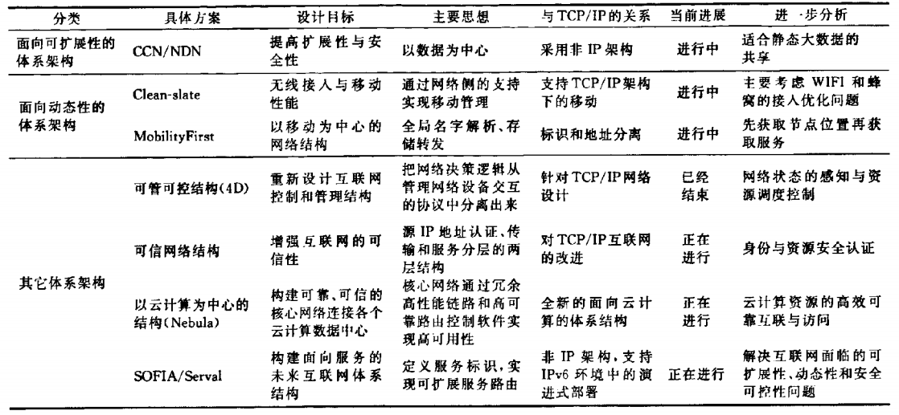
Future Internet Architecture
现有FIA研究的综合比较

Slide 14
Future Internet Architecture
系统实现与验证
可编程虚拟化路由器：构建未来互联网试验床的核心设备
基于通用平台的路由器
用普通网卡实现数据的采集和转发，通过在CPU上运行虚拟化软件和路由器软件实现可编程虚拟化路由器
非常高的灵活性，但转发性能低
随着商用高性能多队列网卡的出现以及SR-IOV等I/O虚拟化技术的发展，通用服务器平台的I/O性能有了质的飞跃
基于专用硬件的路由器
利用专用硬件（如FPGA）的高速、并行特性，实现高性能的虚拟化路由器数据平面

Slide 15
Future Internet Architecture
系统实现与验证
未来互联网试验床：未来互联网体系结构研究的支撑
美国的PlanetLab
提供一个试验平台，支持大量新应用的开发和部署，成为未来互联网的一个缩影，最终实现一个面向服务的未来互联网体系结构
欧盟的FIRE计划
主要研究内容：试验床部署和试验驱动
日本的JGN2plus
集成了虚拟化的服务，能提供各种的服务用于网络技术的研发和网络应用的实验
韩国的FIRST
研究未来互联网平台实现的核心技术，开发未来互联网实验平台并部署试验床

Slide 16
Future Internet Architecture
系统实现与验证
未来互联网试验床：未来互联网体系结构研究的支撑
采用的俩个关键技术
虚拟化：解决资源共享问题，允许不同的试验在统一物理网络上同时进行
联邦互联：实现大规模的、统一的测试平台通过将不同国家和地区的多样化的网络试验床进行互连，提供统一的控制框架，及更多样化的测试环境

Slide 17
Future Internet Architecture
总结
信息传递仅仅是互联网的基本功能之一，服务才是互联网价值的根本体现
未来互联网体系结构设计需要重点研究和解决的问题：
网络模型
可扩展路由协议
位置和标志分离，非IP寻址成为共识
服务本地化管理策略
解决流量扩展问题
安全和可靠性策略
从被动防御转向主动防御，基本思想包括用户和服务验证、安全传输、动态信任管理等
未来互联网实验及试验
可编程和虚拟化关键技术，以此满足新一代服务友好的未来互联网关键技术的测试与 验证需求

Slide 18

Future Internet Architecture
Thank you

